Slide 1
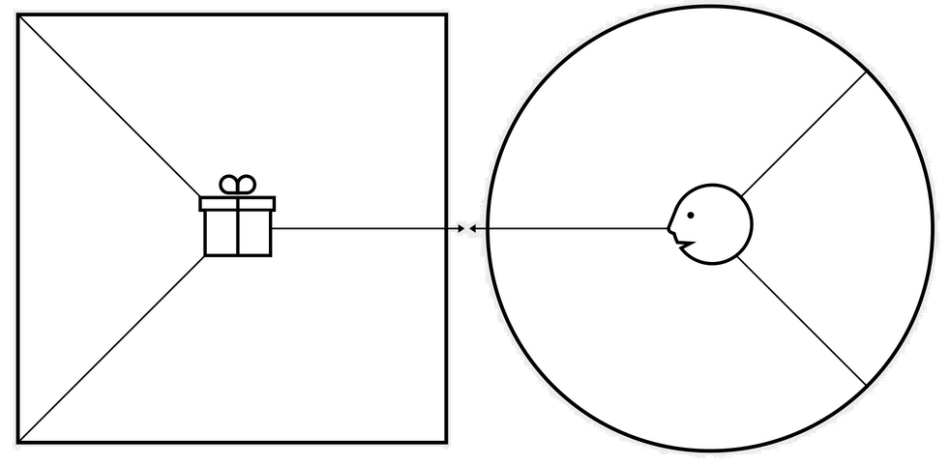
Canevas de proposition de valeur
Gains à l’utilisation :
…
…
Attentes du client :
…
…
Rôle du client :
…
…
Produit ou service :
Problèmes rencontrés par le client :
…
…
Résolution des problèmes :
…
…

